Slide 1
TRƯỜNG TIỂU HỌC ÁI MỘ A
Tập đọc – Lớp 4
BÀI: Trong quán ăn
“ Ba cá bống”.

Slide 2
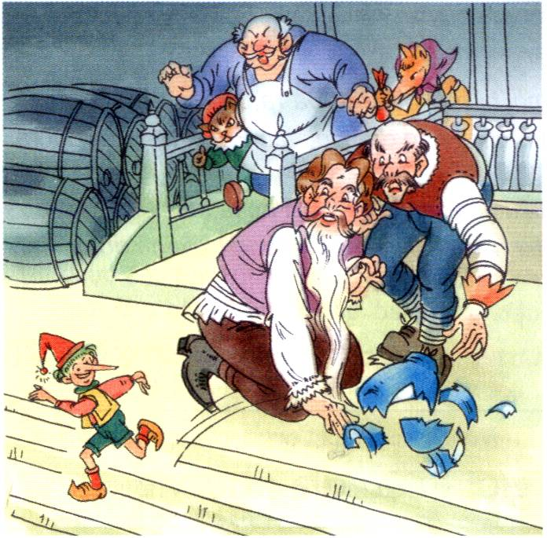
SGK/158
Trong quán ăn "Ba cá bống"
A –lếch-xây Tôn-xtôi

Slide 3
*Bài chia làm … đoạn:
3
Đoạn 1:
Từ đầu…cái lò sưởi này.
Đoạn 2:
Bu-ra-ti-nô hét lên… đến Các-lô ạ.
Đoạn 3:
Vừa lúc ấy… đến nhanh như mũi tên.

Slide 4
Luyện đọc đoạn

Slide 5
Luyện đọc
- Bu-ra-ti-nô
- Các-lô
- Toóc-ti-la
- A-li-xa
- Ba-ra-ba
- A-di-li-ô
- Đu-rê-ma
- lổm ngổm

Slide 6
Nhưng kho báu ấy ở đâu? Bu-ra-ti-nô tìm cách moi điều bí mật ấy ở chính những kẻ độc ác đang tìm bắt chú hòng đoạt chiếc chìa khóa quý giá.

Slide 7
Luyện đọc đoạn

Slide 8
Giải nghĩa từ khó
- Mê tín
- Ngay dưới mũi

Slide 9
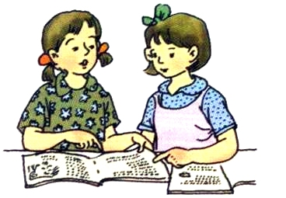



Slide 10

Tìm hiểu bài

Slide 11
Đọc đoạn 1, 2 trả lời câu hỏi:
Bu-ra-ti-nô cần moi bí mật gì ở lão Ba-ra-ba?
- Bu-ra-ti-nô cần biết kho báu ở đâu.

Slide 12
Đọc thầm cả bài trả lời câu hỏi.
Chú bé gỗ đã làm cách nào đã để buộc lão Ba-ra-ba phải nói ra điều bí mật?

Slide 13
Chú chui vào một cái bình đặt trên bàn ăn, đợi Ba-ra-ba uống rượu say, từ trong bình thét lên “Ba-ra-ba ! Kho báu ở đâu nói ngay!” khiến hai tên độc ác sợ xanh mặt tưởng là lời ma quỷ nên đã nói ra bí mật.

Slide 14
Cáo A-li-xa và mèo A-di-li-ô biết chú bé gỗ đang ở trong bình đất, đã báo với Ba-ra-ba để kiếm tiền. Ba-ra-ba ném bình vỡ xuống sàn vỡ tan. Ba-ra-ti-nô bò lổm ngổm giữa những mảnh bình. Thừa dịp bọn ác đang há hốc mồm ngạc nhiên, chú lao ra ngoài.
Chú bé gỗ gặp điều gì nguy hiểm và đã thoát thân như thế nào?

Slide 15
Những hình ảnh, chi tiết nào trong bài em cho là ngộ nghĩnh và lí thú?

Slide 16
- Bu-ra-ti-nô chui vào bình bằng đất, ngồi im thin thít.
- Ba-ra-ba sau khi uống rượu say, ngồi hơ bộ râu dài.
- Cáo A-li-xa bủn xỉn, ngồi đếm đi đếm lại mười đồng tiền vàng, rồi thở dài đưa cho mèo một nửa.

Slide 17

Chú bé Bu-ra-ti-nô là người như thế nào?
Chú bé người gỗ (Bu-ra-ti-nô) thông minh đã biết dùng mưu để chiến thắng kẻ ác đang tìm cách hại mình.

Slide 18
Đại ý: Nhờ trí thông minh Bu-ra-ti-nô đã biết được điều bí mật về nơi cất kho báu ở lão Ba-ra-ba.
Truyện nói lên điều gì?

Slide 19


MÔN TOÁN TUẦN 6
Phép trừ
Luyện đọc diễn cảm
CHU THỊ SOA
Chu Thị Soa – Hải Châu- Đà Nẵng

Slide 20
Cáo lễ phép ngả mũ chào và nói:
- Ngài cho chúng cháu mười đồng tiền vàng, chúng cháu xin nộp ngay thằng người gỗ ấy.
Lão Ba-ra-ba luồn tay vào túi, móc ra mười đồng.
Cáo đếm đi đếm lại mãi, rồi thở dài đưa cho mèo một nửa. Nó lấy chân trỏ vào cái bình:

Slide 21
- Nó ở ngay dưới mũi ngài đây.
Lão Ba-ra-ba vớ lấy cái bình, ném bốp xuống sàn lát đá. Bu-ra-ti-nô bò lổm ngổm giữa những mảnh bình. Thừa dịp mọi người đang há hốc mồm ngơ ngác, chú lao ra ngoài, nhanh như mũi tên.

Slide 22
Cáo lễ phép ngả mũ chào và nói:
- Ngài cho chúng cháu mười đồng tiền vàng, chúng cháu xin nộp ngay thằng người gỗ ấy.
Lão Ba-ra-ba luồn tay vào túi, móc ra mười đồng.
Cáo đếm đi đếm lại mãi, rồi thở dài đưa cho mèo một nửa. Nó lấy chân trỏ vào cái bình:
- Nó ở ngay dưới mũi ngài đây.
Lão Ba-ra-ba vớ lấy cái bình, ném bốp xuống sàn lát đá. Bu-ra-ti-nô bò lổm ngổm giữa những mảnh bình. Thừa dịp mọi người đang há hốc mồm ngơ ngác, chú lao ra ngoài, nhanh như mũi tên.

Slide 23
Bu-ra-ti-nô cần moi bí mật gì ở lão Ba-ra-ha?
A Cần biết mỏ vàng ở đâu
B Cần biết nguồn tài nguyên
C Cần biết kho báu ở đâu
D Cần biết thông tin về A-li-xa.

Slide 24
Chú bé người gỗ (Bu-ra-ti-nô) là người thế nào?
A Thông minh
B Biết dùng mưu kế
C Dũng cảm
D Thông minh đã biết dùng mưu kế để chiến thắng kẻ ác đang tìm cách hại mình.

Slide 25

Dặn dò
Chuẩn bị bài
Rất nhiều mặt trăng

